Slide 1
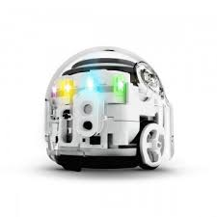
Formation
Ozobot
Commission scolaire
Portages-de-l’Outaouais
Sonya.Fiset@recitmst.qc.ca
CC by-nc-sa RÉCIT MST

Slide 2
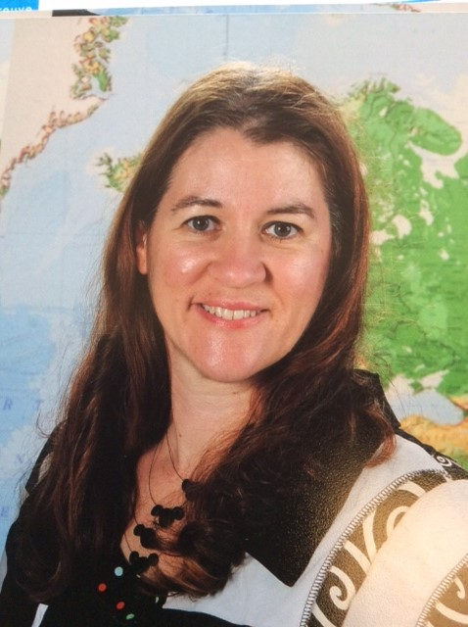
28 novembre 2019
Lien de la présentation :
http://recitmst.qc.ca
Ou http://bit.ly/mst26nov19
Sonya Fiset,
Service national Récit MST

Slide 3
Plan de la formation :
Bienvenue
Intentions de la rencontre PAN
Outils pour s’initier à la programmation
Campus Récit Ozobot
Temps d’expérimentation
Documentation et ressources
Badges de participation et technologie

Slide 4
Enseigner la programmation… Pourquoi?
PAN: Plan d’action numérique du MEES
(Orientation 1, mesure 02, pages 27-28)
Extrait du tableau synoptique du PAN, p.2

Slide 5
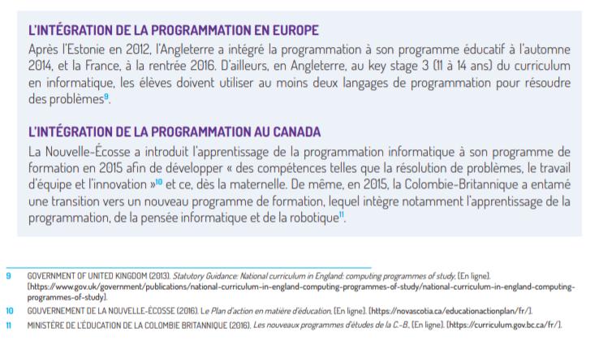
Enseigner la programmation… Pourquoi?
Extrait du PAN, p.28

Slide 7
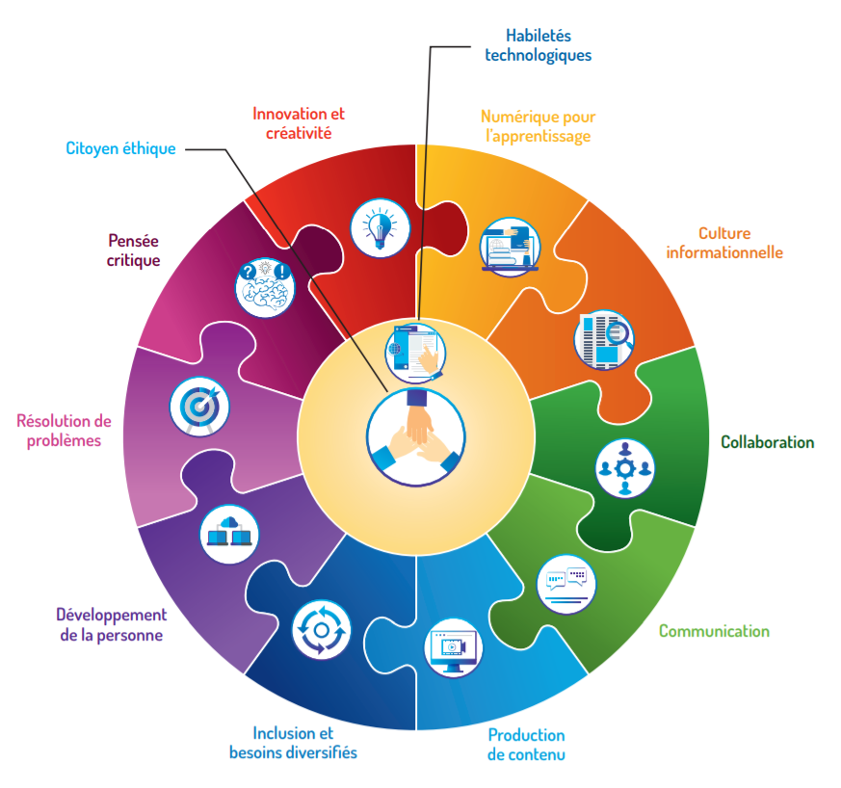
4. Pourquoi ?
Cadre de référence de la compétence numérique
12 dimensions
version interactive
MEES - Avril 2019

Slide 8
Outils pour s’initier à la programmation
Jeux Blockly : http://recitmst.qc.ca/blockly/
Sans connexion, base de la programmation, pas à pas.
Code.org : http://code.org
Compte d’enseignant, on suit les élèves dans leurs défis.
Scratch : https://scratch.mit.edu/
On est prêt pour programmer... on lance des défis
SchrachJr, application sur tablette pour le préscolaire et le premier cycle : https://itunes.apple.com/us/app/scratchjr/id895485086?mt=8

Slide 9
Demande d’un badge de participation en robotique avec Ozobot
Lien sur Campus Récit
Se créer un compte
S’inscrire aux cours Ozobot et/ou Aller plus loin avec Ozobot

Slide 10
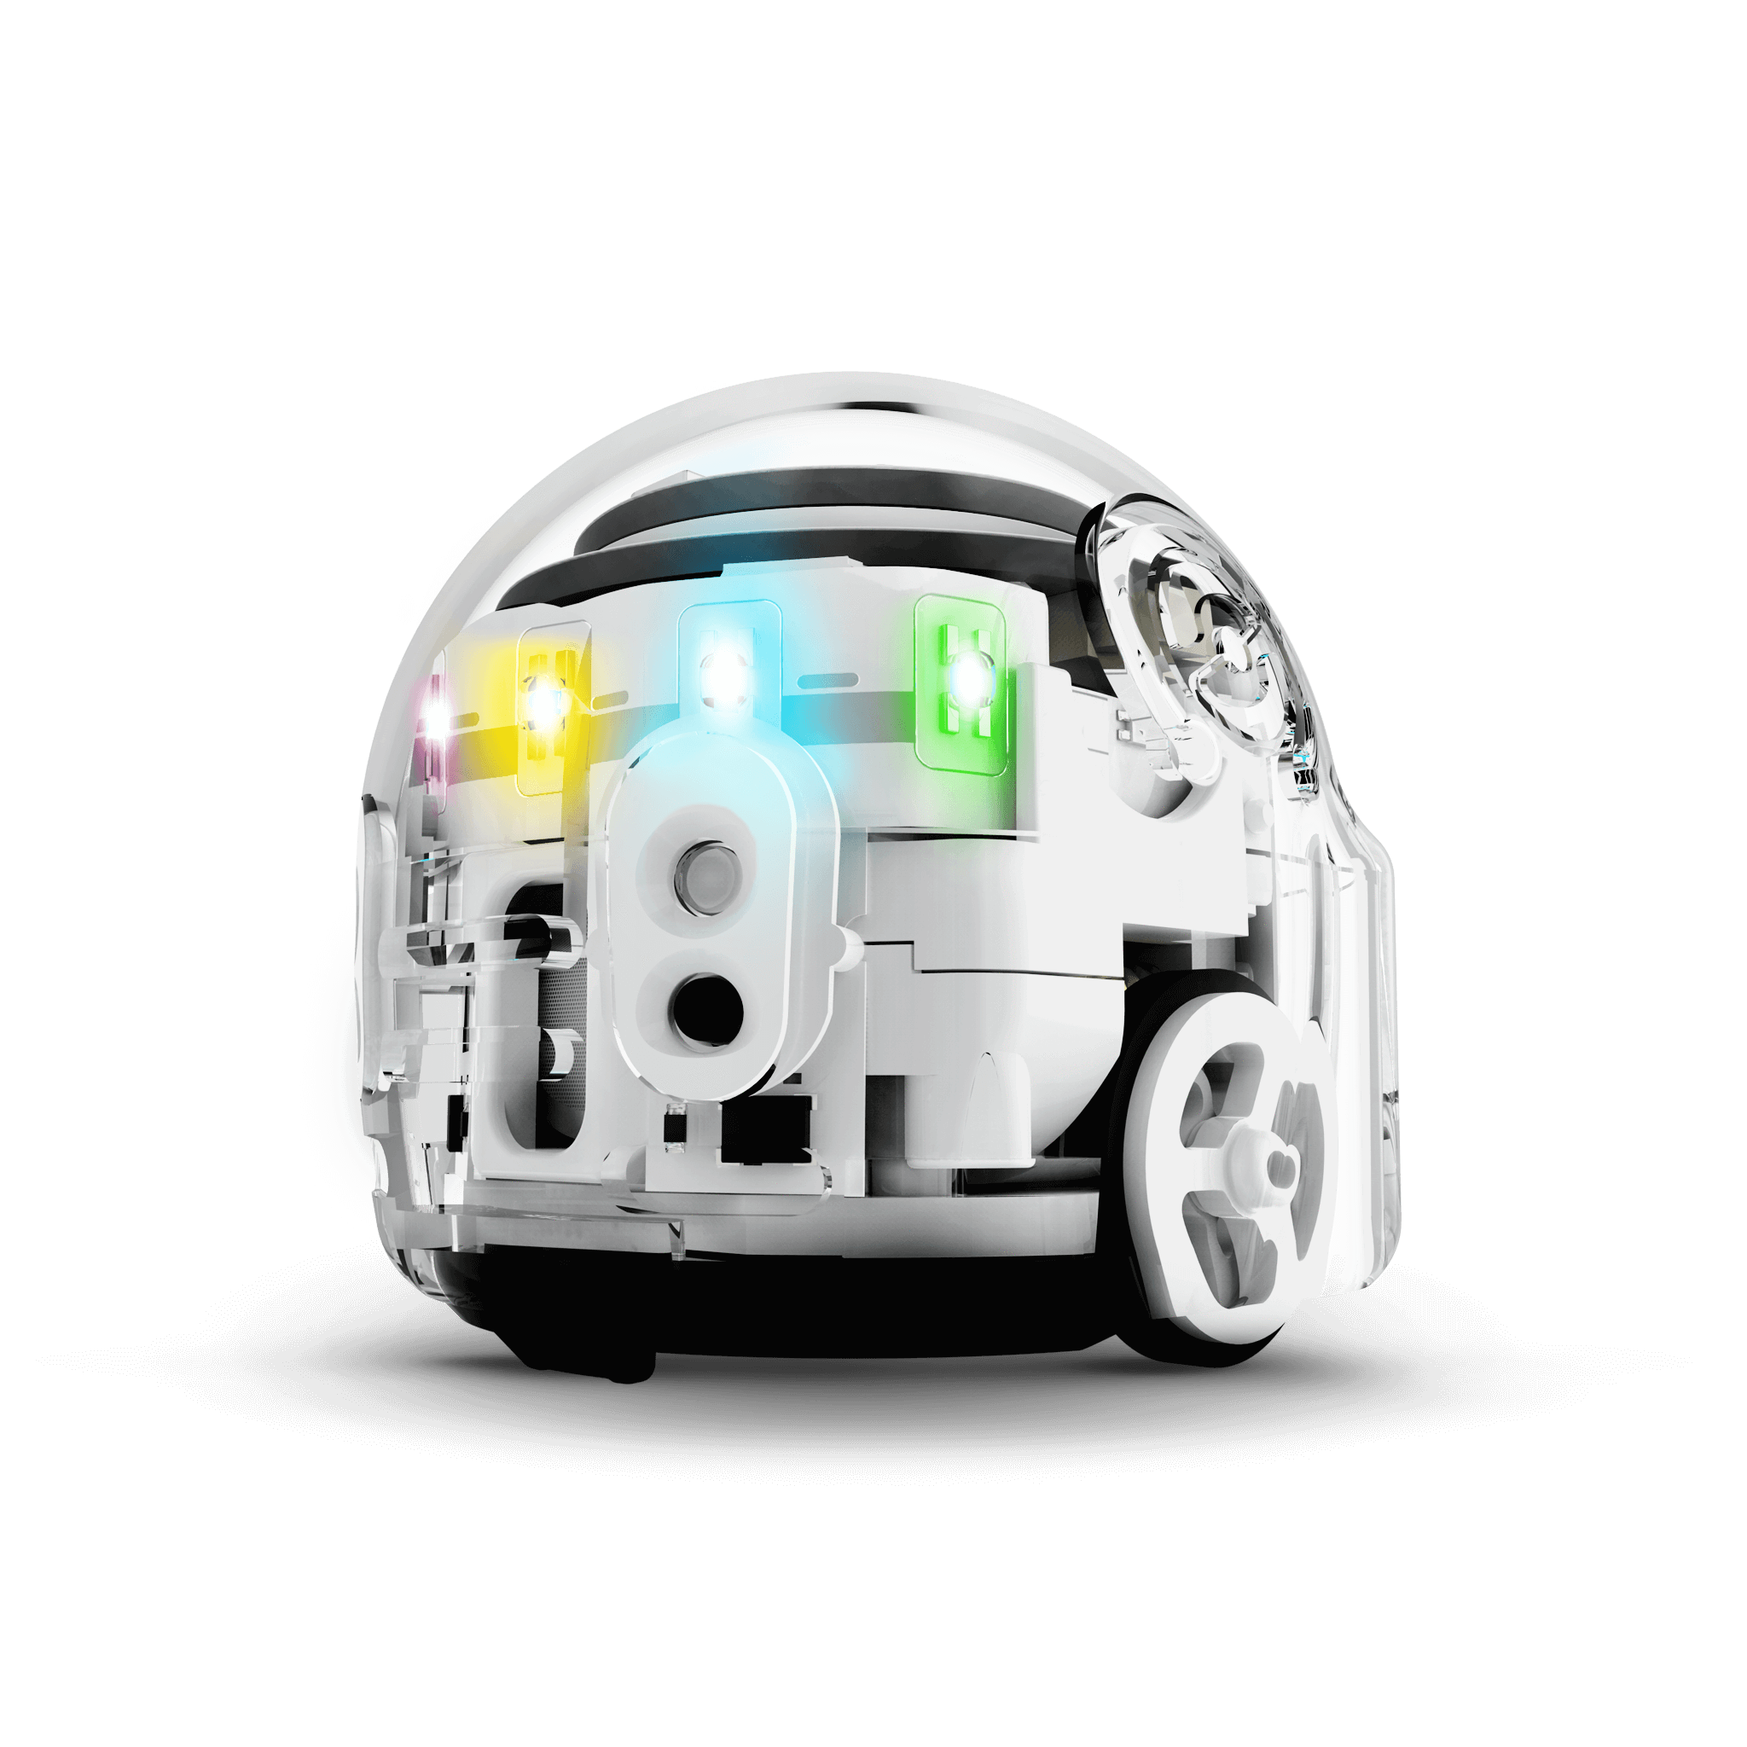
Des robots : Ozobot
2 modèles : Bit et EVO
Ressources
Avantages :
-petit et précis
-ne nécessite pas d’ordinateur ou de tablette pour le dessin
-progressif, du préscolaire au secondaire
Inconvénient : autonomie de batterie
Capteurs : couleurs, suivre une ligne, objets
Ateliers D4
Défis maths
Notes:
Démo : suivre une ligne, code sur le site https://ozoblockly.com/ Défi couleurs et avancer puis téléchargement du fichier. Exécution du programme

Slide 11
Documentation et ressources
http://robot-tic.qc.ca/ (site RÉCIT pour la programmation et la robotique)
Padlet de Sonya Fiset : http:bit.ly/progCSC
Exemples de la PDA en mathématique

Slide 12
Ressource complète sous le pico :
Aide-mémoire technologique

Slide 13
Retour
Le robot et le sol ! Les roues sont sensibles à la poussière.
Tâche : introduction, ouvert, création
Pédagogie de la NON réponse... pendant un certain temps.
Prendre votre temps, un pas à la fois

Slide 14
Demande d’un badge de participation et technologie
Lien sur Campus Récit
Se créer un compte
S’inscrire au cours
Remplir la demande au bas de la page avec le nom CSPO et la date 28 novembre 2019

Slide 15
Merci !
Bonne expérimentation avec vos élèves!
Des questions?
Vous pouvez nous rejoindre
Sonya.Fiset@recitmst.qc.ca
equipe@recitmst.qc.ca

